Slide 1
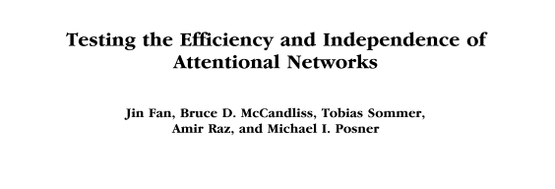
Fan, J., McCandliss, B. D., Sommer, T., Raz, A., & Posner, M. I. (2002).
Testing the Efficiency and Independence of Attentional Networks.
Journal of Cognitive Neuroscience, 14(3), 340–347.

Slide 2
Posner and Petersen (1990) hanno proposto che le fonti dell’attenzione formino un sistema specifico di aree anatomiche che puo essere ulteriormente suddiviso in tre reti.
Queste reti implementerebbero le funzioni di alerting, orienting ed executive control.

Slide 3
L’alerting viene definito come il raggiungere e mantenere uno stato di allerta
L’orienting è la selezione dell’informazione proveniente dall’input sensoriale
Il controllo esecutivo come la risoluzione del conflitto tra diverse risposte

Slide 4
Il sistema di alerting sarebbe associato con le regioni fronto-parietali dell’emisfero destro.
Il sistema di orienting con aree dei lobi frontali e parietali.
L’executive control con la corteccia cingolata anteriore e la corteccia laterale prefrontale

Slide 5
Scopo del lavoro è sviluppare un compito che :
coinvolga chiaramente le tre reti attenzionali;
possa essere utilizzato per misurarne l’efficienza;
Sia abbastanza semplice da poter essere usato con bambini, pazienti e animali.

Slide 6
L’Attention Network Test (ANT) è una combinazione di due paradigmi sperimentali consolidati:
il cued reaction time task (Posner, 1980)
Il flanker task (Eriksen e Eriksen, 1974)

Slide 7
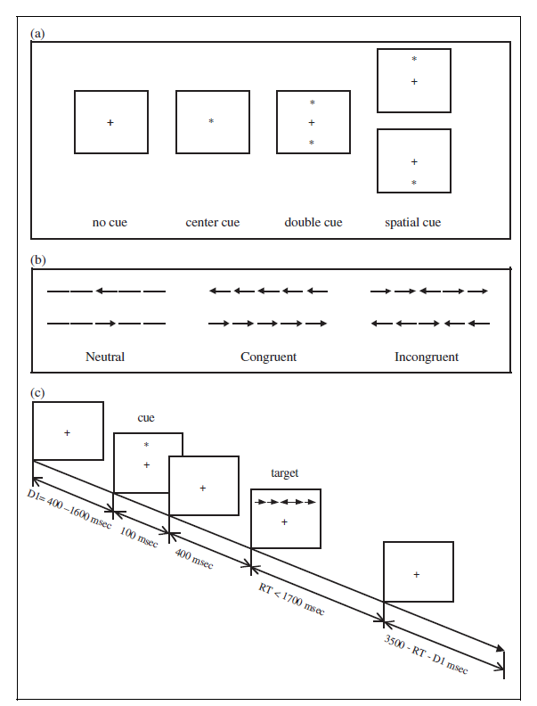

Slide 8
L’efficienza delle tre reti attenzionali viene stabilita misurando come i tempi di risposta sono influenzati dai cue cue di allerta, dai cue spaziali e dai flanker

Slide 9
I risultati presentati riguardano 40 partecipanti (23 femmine e 17 maschi) di età compresa tra i 20 e i 44 anni che sono stati sottoposti a due sessioni di test della durata di circa 30 minuti con un intervallo di circa 15 minuti tra una e l’altra.

Slide 12
Dal momento che una analisi preliminare non ha mostrato differenze significative tra condizioni in cui il target punta a destra e condizioni in cui il target punta a sinistra, non si è tenuto conto di questa variabile

Slide 13
Per determinare l’efficienza delle tre reti sono state calcolate le seguenti sottrazioni:
Alerting – media RT no-cue meno media RT double-cue;
Orienting - media RT center-cue meno media RT spatial-cue;
Conflict - media RT incongruent-flanker meno media RT congruent-flanker

Slide 14
Alerting 47 + 18 ms.
Orienting 51 + 21 ms.
Conflict 84 + 25 ms.
(executive control)

Slide 15
Analisi correlazionali
Due obiettivi:
determinare se ciascuna sessione di test fornisce, per ciascun partecipante, una stima «reliable» dell’efficienza delle tre reti:
stabilire se l’efficienza dei partecipanti all’interno di ciascuna rete è correlata

Slide 17
L’indice di correlazione tra le due sessioni per una componente particolare fornisce una stima della «reliability» per i singoli partecipanti.
Le stime per ciascuna delle tre reti e per “overall RT” mostrano una «reliability» test-retest significativa

Slide 18
La significatività o meno della correlazione tra le tre componenti permette di determinare l’indipendenza delle reti
Nessun indice significativo benché ci sia una correlazione tra «overall RT» e conflict

Slide 19
Viene condotta una ANOVA 4 (condizioni cue: no, center, double, spatial cue) x 3 (condizioni flanker (neutro, congruente, incongruente) sia sui tempi di reazione sia sulle percentuali di errore

Slide 20
ANOVA su RT
Condizione Cue F_{3, 117} = 291.99 p<.001
Condizione Flanker F_{2, 78} = 438.86 p<.001
Cue x Flanker F_{6, 234} = 17.43 p<.001
In tutte le condizioni cue, la presenza di flanker incongruenti aumenta gli RT
questo effetto aumenta con gli alerting cues (center o double cue) che non veicolano informazioni spaziali

Slide 22
ANOVA su % errore
Condizione Flanker F_{2, 78} = 42.62 p<.001
Confronti pianificati
Incongruent vs (congruent+neutral) F_{1, 39} = 46.90 p<.001
congruent vs neutral F_{1, 39} = 7.49 p<.01
In generale, risultati coerenti con quelli su RT nel mostrare che flanker incongruenti interferiscono con il processamento del target.

Slide 23
Reliability
Mentre gli RT sono molto correlati attraverso le due sessioni (.87), gli indici derivati dalle sottrazioni sono meno reliable. La rete di alerting sembra essere la meno reliable con una correlazione test–retest di (.52), entre la rete dell’executive control è la più reliable (.77) e la rete di orienting è intermedia (.61)

Slide 24
Indipendenza
Le analisi correlazionali sembrano sostenere il costrutto dell’indipendenza delle tre reti.
La presenza di un’interazione significativa nell’ANOVA va contro l’indipendenza.
Quando un cue senza informazioni spaziali viene presentato, la quantità di interferenza dovuta ai flanker aumenta rispetto alle condizioni no-cue and spatial-cue

Slide 25
L’utilizzo di spatial cues, che permettono ai participanti di dirigere in anticipo l’attenzione verso il target, potrebbe giustificare la riduzione dell’influenza dei flanker
Più sorprendente la riduzione nelle condizioni no cue.

Slide 26
E’ sensato aspettarsi che la condizione no cue si comporti come quella double cue
Una possibile spiegazione:
la condizione no-cue è caratterizzata da una alertness relativamente bassa che ha come risultato RT più lunghi e un tasso di errore più basso

Slide 27
E’ possibile che il rallentamento della risposta dovuto alla bassa alertness possa fornire del tempo addizionale ai processi esecutivi nella condizione di conflitto facendo sì che le differenze tra condizioni congruenti e incongruenti si riducano

Slide 29
La separazione delle reti attenzionali
In uno studio che utilizzava la event-related fMRI per esplorare l’attività cerebrale sottostante le tre reti attenzionali (Fan, McCandliss, Fossella, Flombaum, & Posner, 2005) trovano, come atteso, aree cerebrali uniche per ciascuna rete ma anche delle zone di sovrapposizione.

Slide 30
Benchè la configurazione originale dell’ANT abbia dimostrato l’indipendenza delle reti, sarebbe sorprendente se le reti non espletassero alcune funzioni attentive per mezzo di un’attività coordinata.
Le reti dovrebbero interagire nel compimento di molti atti attenzionali

Slide 31
Un ampio corpo di evidenze porta ad ipotizzare che esistano sottili seppur significative interazioni e integrazioni tra le reti attenzionali che non sono riuscite ad emergere in studi precedenti
tali interazioni, se scoperte, getterebbero una nuova luce su come reti attenzionali anatomicamente distinte lavorino insieme per supportare la funzione.

Slide 32
la strategia è quella di costruire dei compiti in cui queste interazioni possano essere amplificate in modo tale che i loro effetti possano essere rilevati a livello comportamentale

Slide 33
The revised attention network test (ANT-R)

Slide 34
Scopo:
ottimizzare i contrasti attenzionali ed esaminare l’interazione tra le reti attenzionali.
Deriva dall’Attention Network Test (2002) con una serie di importanti modifiche:
Introduzione delle condizioni invalide
tre sole condizioni cue (no, double, spatial)
Due sole condizioni flanker (congruente, incongruente)
Manipolazione del SOA (0, 400, 800)

Slide 35
Presentazione a destra e sinistra del punto di fissazione
Cue costituito dal cambio di colore della cornice dei rettangoli che delimitano le aree di comparsa del target.
Manipolazione del location conflict
Presentazione del target per 500 ms invece di 1700 ms.

Slide 36
La funzione di ciascuna delle tre reti attenzionali viene definita operazionalmente come la differenza di performance (RT e accuratezza) tra una condizione e la sua referente appropriata, avendo come risultato dei punteggi che indicano l’efficienza delle reti attenzionali

Slide 37
Alerting
Alerting= RT_{no-cue} - RT_{double-cue}

Slide 38
Orienting
Validity effect = Disengaging +(Moving+Engaging) = RT_{invalid cue} - RT_{valid cue}
(Orienting) = Moving + Engaging = RT_{double-cue} - RT_{valid cue}
Disengaging = RT_{invalid cue} - RT_{double-cue}
Orienting Time = RT_{valid cue, 0 ms SOA} - RT_{valid cue, 800 ms SOA}

Slide 39
Conflict
Flanker conflict effect = RT_{flanker incongruent}- RT_{flanker congruent}
Location conflict effect = RT_{location incongruent}- RT_{location congruent}
Flanker by location interaction = (RTflanker incong, location incong - RT_{flanker cong, location incong}) - -(RT_{flanker incong; location cong} - RT_{flanker cong; location cong})

Slide 40
Interazioni (1)

Slide 41
Interazioni (2)

Slide 42
IOR

Slide 43
I risultati presentati riguardano 30 partecipanti (15 femmine e 15 maschi) di età compresa tra i 22 e i 34 anni che sono stati sottoposti a una sola sessioni di test della durata di circa 30 minuti.

Slide 44
Risultati (1)

Slide 45
Risultati (2)

Slide 46
Risultati (3)

Slide 47
Risultati (4)-RT

Slide 48
Risultati (5)-Accuratezza (%)

Slide 49
Risultati (6)
La significatività degli effetti definiti operazionalmente è verificata con t test a due code per campione singolo
Gli effetti dei fattori cue (no-cue, double-cue, invalid cue, and valid cue), SOA (0, 400, 800 ms), flanker congruency (congruente, incongruente) e location congruency (congruente, incongruente) sono esaminati con ANOVA a misure ripetute per ciascuna rete attenzionale separatamente
Viene utilizzato il coefficiente di correlazione di Pearson per determinare la forza e la direzione delle relazioni lineari tra i punteggi delle reti attenzionali

Slide 50
Alerting = 29 ± 24 ms p < .001
Validity = 95 ± 32 ms p < .01
Orienting = 41 ± 21 ms p < 0.01
(moving + engaging)
Disengaging = 54 ± 24 ms p < 0.01
Costo = -60 ± 39 ms p < 0.01
(dell’invalid cue a SOA 0 ms)
Orienting time = 57 ± 31 ms p < 0.01
Flanker conflict = 137 ± 43 ms p < 0.01
Location conflict = -11 ± 27 ms p < 0.05

Slide 51
Alerting x flanker conflict
L’interazione alerting x flanker conflict è significativa per gli RT (-13 ± 33 ms, p < 0.01) ma non per l’accuratezza (0 ± 9%, n.s.), indicando che il conflict effect nella condizione double-cue è più pronunciato che in quella no-cue
L’interazione è causata dallo speed-accuracy trade-off nel processamento ditarget con flanker incongruenti che si verifica con un SOA di 400 ms.

Slide 52
Alerting x flanker conflict

Slide 53
Orienting e validity x flanker conflict
L’interazione orienting per flanker conflict è significativa sia per gli RT (30 ± 32 ms p < 0.01) sia per l’accuratezza (-3 ± 6% p < 0.05) indicando che l’orienting riduce il flanker conflict
L’interazione validity per flanker conflict è significativa sia per gli RT (60 ± 42 ms p < 0.01) sia per l’accuratezza (-10 ± 9% p < 0.01) indicando che le condizioni invalide sono associate ad un maggior flanker conflict

Slide 54
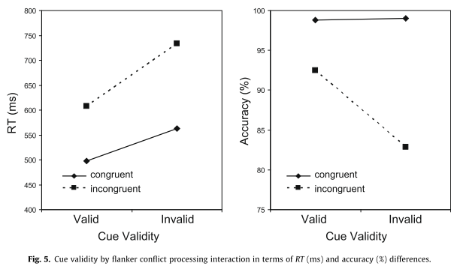

Slide 55
Analisi correlazionale

Slide 56
L’alerting ha una correlazione positiva con il disengaging (r = 0.38).
Quasi tutte le misure relative alla rete di orienting sono altamente correlate:
Il validity effect correla significativamente con il disengaging (r = 0.77) e il moving + engaging (r = 0.69)
La correlazione tra disengaging e moving + engaging non è significativa (r = 0.07).
Il flanker conflict correla significativamente soltanto con il mean RT (r = 0.43)
Il location conflict non correla con nessun punteggio di rete.

Slide 57
Riassumendo, questo studio, per mezzo di ulteriori manipolazioni sperimentali, mette in evidenza diverse interazioni tra reti attenzionali differenti.
L’alerting migliora la velocità generale di risposta ma interferisce con l’executive control in funzione dei diversi SOA considerati.
I cue validi migliorano la performance del controllo esecutivo mentre quelli invalidi interferiscono con esso.

Slide 58
L’interazione tra questi processi attenzionali corrobora le evidenze derivanti dal neuroimaging che mostrano il reclutamento, da parte di questi processi, di reti neurali che condividono parti comuni.
Nel complesso supportano la nozione che l’attenzione è una funzione cognitiva complessa espletata da processi mentali e reti neurali distinte ma interagenti.

